Slide 1
اقتصاد کلان
جلسه پنجم

Slide 2
روش های محاسبه تولید ناخالص ملی و مبانی نظری آن ها :
روش مخارج یا هزینه
روش درآمد یا توزیع
روش تولید یا ارزش افزوده

Slide 3
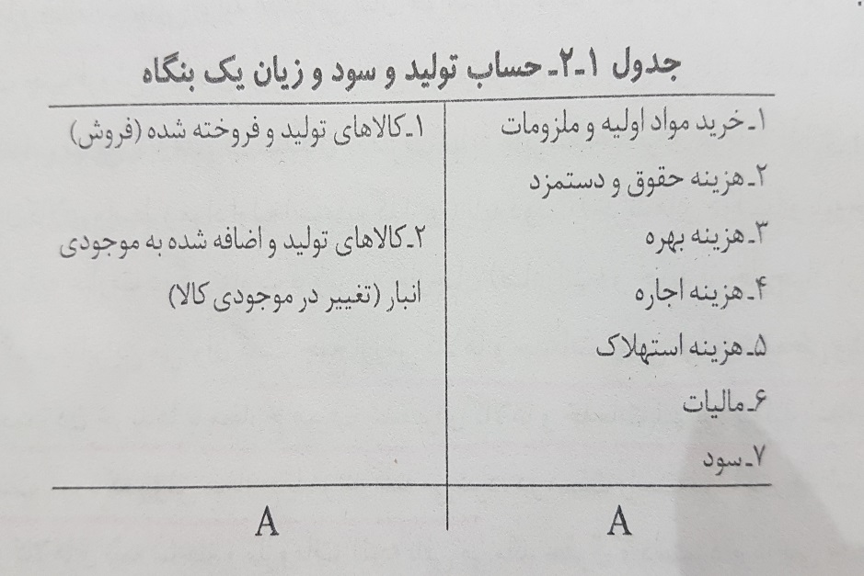
روش مخارج یا هزینه و روش درآمد یا توزیع:
بنگاه ها بسته به اینکه خدماتی یا تولیدی باشند از حسابی به نام حساب تولید و سود و زیاد یا حساب سود و زیان در سیستم حسابداری دوطرفه برای سنجش میزان ارزش پولی فعالیت یک سال خود بهره می جویند.
در حساب تولید و سود و زیان خلاصه تمامی تولید و فروش ها و همچنین هزینه و خریدهای بنگاه برای کل سال همراه با سود تعلق گرفته به بنگاه ثبت می شود که به شکل یک حرف Tانگلیسی به شکل زیر نشان داده می شود :

Slide 4
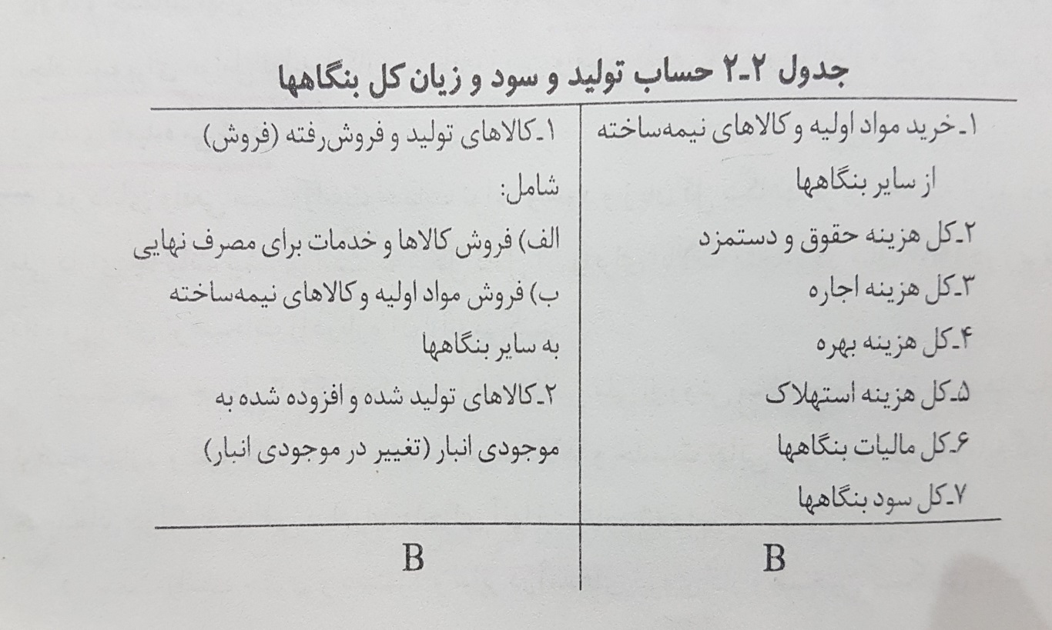
حال اگر جمع سمت راست و جمع سمت چپ حساب تولید و سود و زیان تمامی بنگاه‌های یک کشور را یکجا در جدول فوق نشان دهیم به صورت زیر خواهد بود :

Slide 5
جمع ارزش کالاها و خدمات نهایی تولید شده طی یک سال را میتوان با جمع زدن خریدها یا مخارج صرف شده برای کالاها و خدمات نهایی تولید شده توسط بنگاه ها به دست آورد که روش مخارج یا هزینه گفته می شود.
ارزش کالاها و خدمات نهایی را با جمع زدن درآمد ایجاد شده برای عوامل تولید می توان اندازه گیری کرد و به این روش روش درآمدی گفته می شود.

Slide 6
روش ارزش افزوده:
به عنوان مثال بسیار ساده تصور کنید یک کشاورز که کار اصلی او کشاورزی است در اطراف مزرعه خود تعدادی درخت دارد که به طور طبیعی و به دلیل مساعد بودن محیط رویش کرده است. بنابر این نهال آن را خریداری کرده و برای پرورش آنها متحمل هزینه هایی چون کود و آب شده است. این کشاورز درختان مذکور را به یک کارگاه نجاری به مبلغ 1000000 ریال فروخته و از آنجا که برای پرورش آنها نهاده تولید ای استخدام نکرده است تمامی آنها ایده خود او می شود. کارگاه نجاری نیز با قطع کردن درختان مذکور آنها را تبدیل به اقلامی چون صنایع دستی می‌نماید که هیچ ماده اولیه دیگری جز چوب در آن به کار نرفته است و این اقلام را به مبلغ 2000000 ریال به یک مغازه لوازم چوبی میفروشد. کارگاه مذکور از مبلغ 2000000 ریال فروش خود یک میلیون ریال را به کشاورز پرداخت کرده است. برای مثال 300000 ریال را به کارگران خود می‌پردازد ،200000 ریال را بابت اجاره کارگاه می پردازد، 100000ریال را بابت بهره می پردازد. و بقیه400000ریال به شکل سود به صاحب کارگاه تعلق میگیرد.

Slide 7
مغازه مذکور نیز اقلام چوبی اشاره شده را به مرور به مبلغ 2800000 مسافرانی که جهت تفریح به آن منطقه آمده‌اند می فروشد . این مغازه نیز از 2800000 ریال مبلغ 2000000 ریال را به کارگاه نجاری پرداخته است ، و برای مثال 100000 ریال به شاگرد مغازه دستمزد می پردازد ،250000 ریال را بابت اجاره مغازه می پردازد ،60000 ریال بابت بهره می پردازد و بقیه 390000 ریال نیز به شکل سود به خود صاحب مغازه تعلق میگیرد.
حال می خواهیم نشان دهیم که ارزش کل کالای تولید شده که حاصل کار کشاورز ، کارگاه نجاری و مغازه است از چه طریق قابل محاسبه است.
منظور از ارزش افزوده ، افزایش در ارزش پولی یک کالا بر اثر انجام کار یا خدمتی برروی آن است که سبب تغییر کاربرد آن ، بهبود کیفیت آن ، یا تسهیل مصرف آن شود.

Slide 8
ارزش افزوده = ارزش فروش کالا یا خدمات - ارزش مواد اولیه و ملزومات به کار رفته در تولید
ارزش فروش مراحل مختلف را به دست آوریم 5800000 ریال می شود. اما کاملا آشکار است که ارزش تولید کالای مذکور این مبلغ نیست ، زیرا هنگامی که مغازه کالا را به مبلغ 2800000 ریال به فروش می رساند این رقم ارزش درخت فروخته شده کشاورز و ارزش کالاهای فروخته شده کارگاه نجاری را نیز در بر دارد. به همین دلیل بر روی مفهوم کالای نهایی تاکید بسیار صورت می گیرد چرا که در غیر این صورت دوباره شماری یا احتساب مضاعف به وجود می‌آید و ارزش تولیدات بیش از حد برآورد می‌شود. پس تنها ارزش فروش مغازه را باید به حساب آورد چراکه به مصرف‌کننده نهایی فروخته شده است و دیگر فروش نمی رود. ارزش فروش نهایی که فقط در مرحله سه اتفاق می افتد 2800000 ریال است و دو مورد فروش دیگر فروش کالاهای واسطه و مواد اولیه می باشند. پس ارزش کالای نهایی این مبلغ است و در تولید کالای مذکور ارزش تولید این مقدار می باشد. این روش همان روش مخارج است.

Slide 9
همچنین می‌توان به این شکل ارزش تولید کالاهای مذکور را در مراحل مختلف تولید به دست آورد که ارزش کالایی را که به مصرف‌کننده نهایی فروخته می‌شود حاصل ارزش کار و خدمات انجام شده بر روی آن طی مراحل مختلف تولید بدانید و جمع ارزش افزوده ایجاد شده در مراحل مختلف را به دست آوریم. باز از این طریق نیز جمع ارزش افزوده ها مساویه 2800000 ریال می‌شود که با ارزش کالای نهایی برابر است این همان روش ارزش افزوده است.
از طرف دیگر می توان گفت ارزش تولید کالاهای مذکور صرف پرداخت به عوامل تولید شده است که به شکل حقوق و دستمزد و اجاره و بهره و سود می باشد. لذا جمع درآمدها آمل تولید مشغول در تولید و آماده‌سازی کالای مذکور را حساب کنیم بازهم 2800000 ریال می شود و این روش محاسبه همان روش درآمدی است.

Slide 10
پایان جلسه پنجم

